Slide 1
DEPARTAMENTO DE CIENCIAS ECONÓMICAS ADMINISTRATIVAS Y DE COMERCIO
“ESTUDIO DEL COMPORTAMIENTO DEL CONSUMIDOR SOBRE EL IMPACTO DE LAS DIFERENTES TÉCNICAS DE COMERCIALIZACIÓN UTILIZADAS EN LOS PRINCIPALES AUTOSERVICIOS DE MEDICAMENTOS DEL DISTRITO METROPOLITANO DE QUITO.”
JUAN PABLO GARCÍA GUDIÑO
Tesis presentada como requisito previo a la obtención del grado de:
Ingeniería en Mercadotecnia

Slide 2
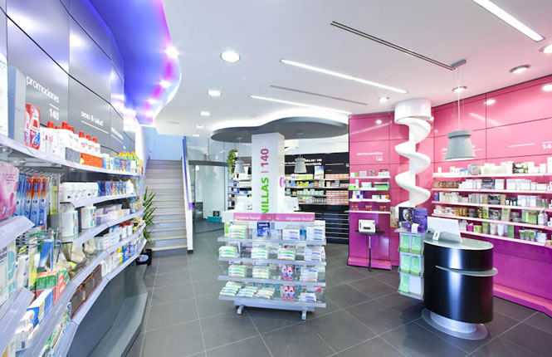
INTRODUCCIÓN
Autoservicios
De
Medicamentos
Clientes más sofisticados
Técnicas de comercialización
Servicio más sofisticado
Atención al cliente
Descuentos
Merchandising
Por tales motivos las pequeñas farmacias han perdido una gran parte de su clientela
Distrito Metropolitano de Quito
Aumento de oferta de los autoservicios de medicamentos

Slide 3
OBJETIVOS
General
Realizar un estudio sobre el comportamiento del consumidor, que permita identificar las diferentes técnicas comerciales que valoran los consumidores al momento de asistir a un autoservicio de medicamentos del Distrito Metropolitano de Quito.
Específicos
Determinar las principales técnicas de comercialización utilizadas por los autoservicios de medicamentos del Distrito Metropolitano de Quito
Específicos
Identificar la demanda y oferta de los autoservicios de medicamentos del Distrito Metropolitano de Quito analizando al mercado.
Específicos
Medir la satisfacción de los clientes que asisten a los autoservicios de medicamentos del Distrito Metropolitano de Quito.
Específicos
Reconocer las diferentes variables que influyen en la decisión de compra.

Slide 4
METODOLOGÍA
Tipo de Investigación
Exploratoria
Descriptiva
Técnicas de investigación
Encuestas
Observación
Muestreo
Estatificado
Muestra
Población Objetivo
Hombres y mujeres de entre 18 a 64 años de edad, residentes del Distrito Metropolitano de Quito.
La muestra para el presente estudio es de 246 personas.

Slide 5
Impacto de las Técnicas de Comercialización en el comportamiento del consumidor
Caracterización del consumidor
Factores de influencia
Beneficios buscados
Percepción Del Consumidor
Demografía
-Edad
-Estado Civil
-Género
-Nivel de educación
-Ingresos mensuales
-Miembros por hogar
-Geográficas distrito Zonal
-Conductuales
-Donde compra
- Cuando compra
El establecimiento
Beneficios
Confiabilidad
El emplazamiento
Importancia
Responsabilidad
Disposición exterior
Seguridad
Mobiliario
Empatía
La circulación
Tangibles
La animación y publicidad del auto servicio
Satisfacción
El surtido
El Lineal

Slide 6
Características del Consumidor
Variable | Opciones de Respuesta | Porcentaje
Edad | 32,82
Estado civil | Soltero | 43,90%
 | Casado | 46,34%
 | Divorciado | 8,54%
 | Viudo | 1,22%
Genero | Femenino | 51,22%
 | Masculino | 48,78%
Nivel de educación | Secundaria | 26,02%
 | Superior | 65,85%
 | Cuarto Nivel | 8,13%
Miembros por hogar | Menos de dos | 4,88%
 | De dos a tres | 38,21%
 | De cuatro a cinco | 54,07%
 | Más de cinco | 2,85%
Ingresos mensuales | 200 - 400 | 3,25%
 | 401 - 800 | 13,41%
 | 801 - 1200 | 36,18%
 | 1201 - 2000 | 36,18%
 | Más de 2000 | 10,98%
Sector donde vive | Norte | 42,28%
 | Sur | 32,93%
 | Centro | 10,57%
 | Valles | 14,23%

Slide 7
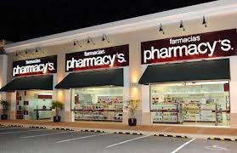
Autoservicios de Medicamentos
De los 246 encuestados que asisten a los autoservicios de medicamentos en el Distrito Metropolitano de Quito el 95.53% asiste a los autoservicios de medicamentos, mientras que el 4.47% no lo hace.

Slide 8
Autoservicios de Medicamentos
De los 246 encuestados que asisten a los autoservicios de medicamentos en el Distrito Metropolitano de Quito el 42.13% lo hizo hace 4 días, el 20% lo hizo hace 5 días, el 14.89% lo hizo hace una semana, y el 9.79% lo hizo hace 2 semanas o más.

Slide 9
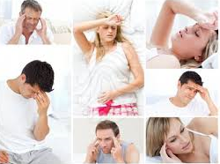
Autoservicios de Medicamentos
De los 246 encuestados que asisten a los autoservicios de medicamentos en el Distrito Metropolitano de Quito el 44.26% asiste porque necesita medicamentos, el 34.04% asiste porque está enfermo, el 15.74% asiste por artículos de higiene personal, el 2.98% asiste por cosméticos, y el 0.85% asiste por regalos y snacks.

Slide 10
Autoservicios de Medicamentos
De los 246 encuestados que asisten a los autoservicios de medicamentos en el Distrito Metropolitano de Quito el 43.83% su lugar de preferencia es Fybeca, el 20% su lugar de preferencia es Sana Sana, el 16.60% su lugar de preferencia es Pharmacys, el 11.06% su lugar de preferencia es Cruz Azul, y el 8.51% su lugar de preferencia es Medicity.

Slide 11
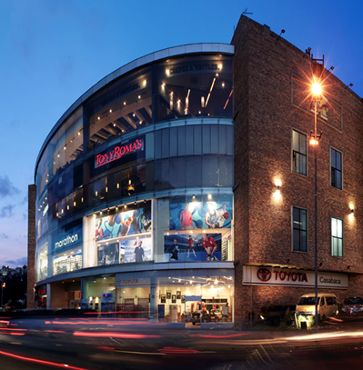
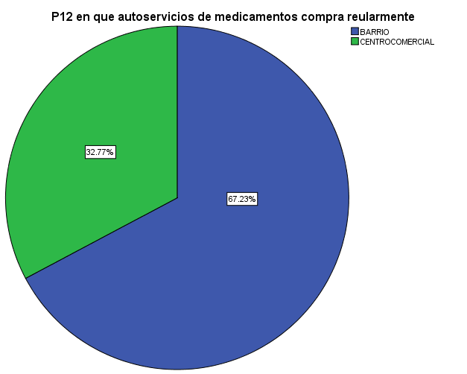
Autoservicios de Medicamentos
De los 246 encuestados que asisten a los autoservicios de medicamentos en el Distrito Metropolitano de Quito el 67.23% realiza sus compras en autoservicios de barrio, mientras que el 32.77% realiza sus compras en centros comerciales.

Slide 12
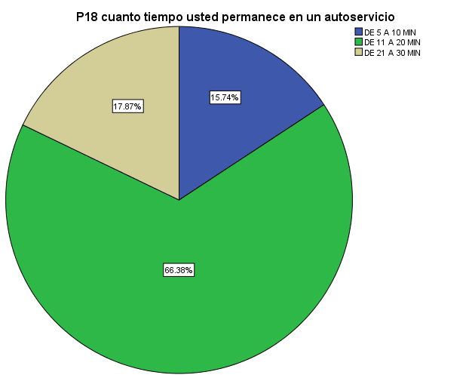
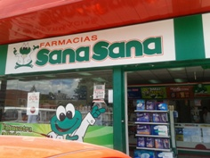
Autoservicios de Medicamentos
De los 246 encuestados que asisten a los autoservicios de medicamentos en el Distrito Metropolitano de Quito el 66,38% permanecen de 11 a 20 minutos, el 17,87% permanece de 21 a 30 minutos y el 15,74% permanece de 5 a 10 minutos realizando sus compras.

Slide 13
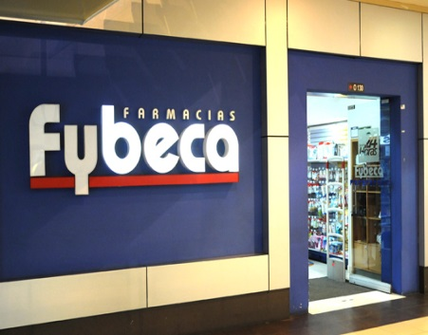
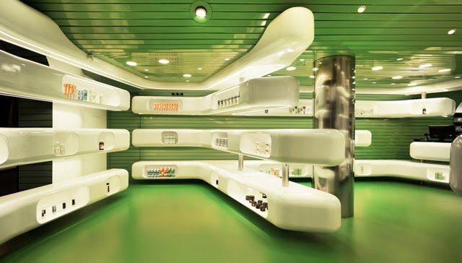
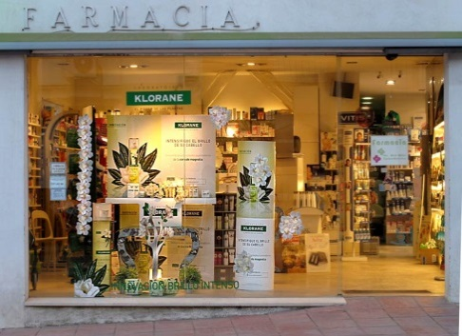
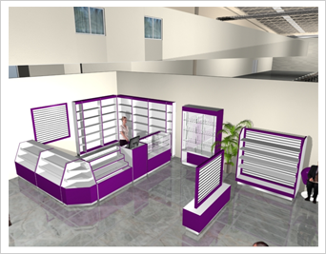
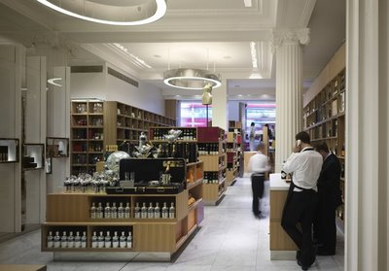
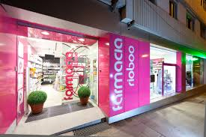
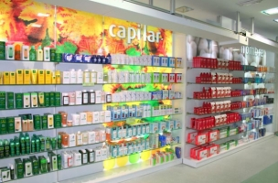
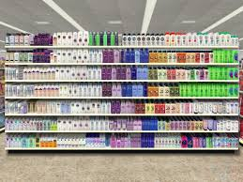
Merchandising
El establecimiento
El emplazamiento
Disposición
Exterior
Mobiliario
Animación y publicidad en el punto de venta
La circulación
Surtido
El lineal

Slide 14
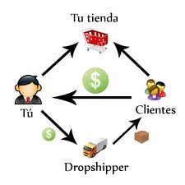
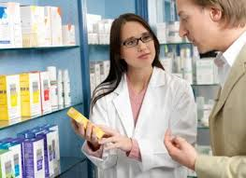
El establecimiento
Punto de convergencia
Política comercial
Instrumento de producción

Slide 15
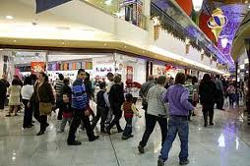
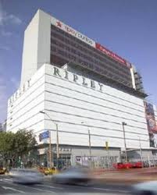
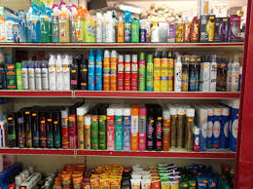
El emplazamiento
La situación
El dimensionamiento

Slide 16
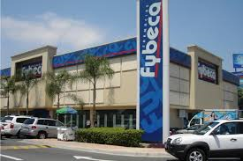
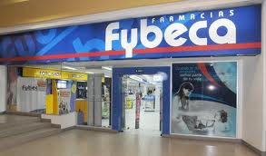
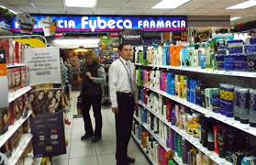
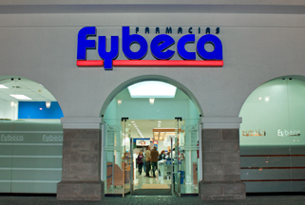
Disposición exterior
Rótulos
Entrada al establecimiento
Escaparates
Fachada exterior y Arquitectura

Slide 17
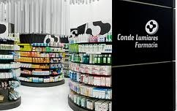
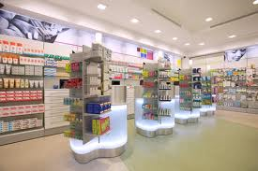
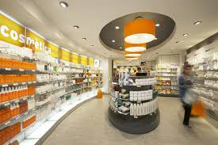
Mobiliario
Visibilidad del producto
Facilidad de limpieza del mueble
Solidez, duración y acabado del mueble
Facilidad de establecer cambios en el mueble
Facilidad y rapidez de montaje

Slide 18
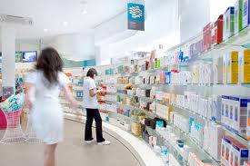
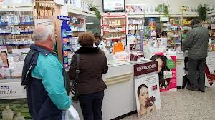
La circulación
El itinerario
Duración
La velocidad

Slide 19
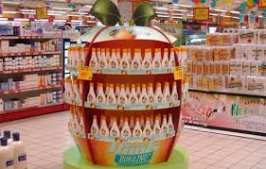
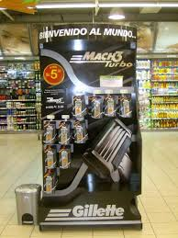
Animación y publicidad en el punto de venta
Promociones
La animación en el punto de venta
Cabecera de góndola

Slide 20
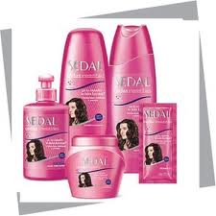
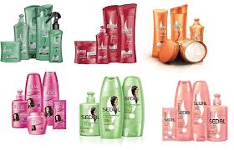
Surtido
La amplitud
La coherencia
La profundidad

Slide 21
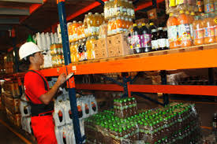
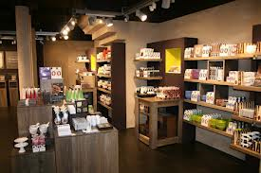
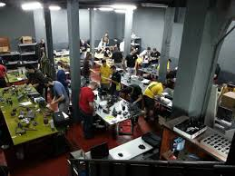
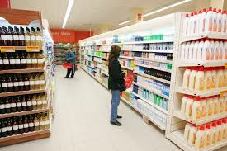
El lineal
Gestión de Lineal
Exposición en Góndola
El Lineal Mínimo
Implantación

Slide 22
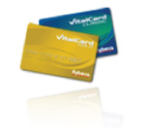
Decisión de Compra

Slide 23
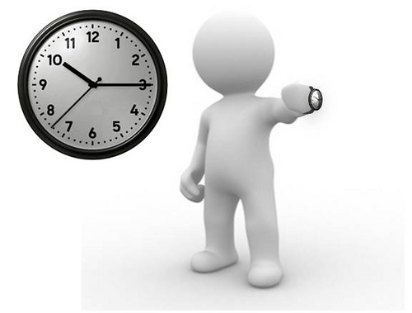
Decisión de Compra

Slide 24
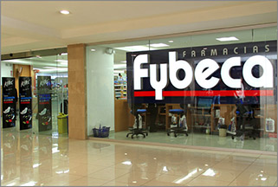
Disposición exterior
RÓTULOS

Slide 25
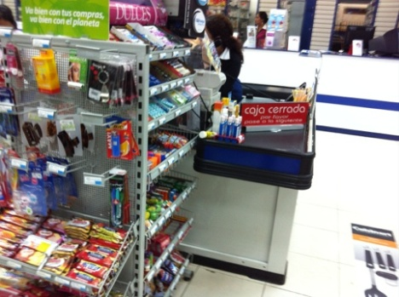
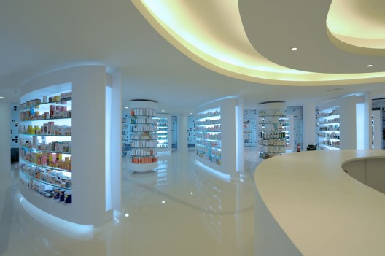
Mobiliario

Slide 26
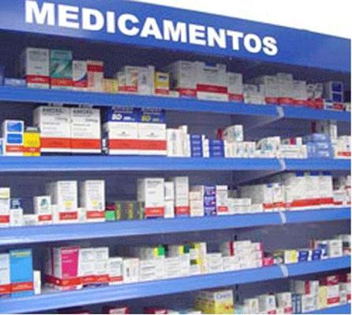
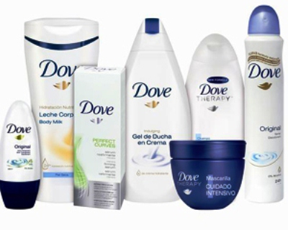
Zonas visitadas con mayor frecuencia

Slide 27
Animación y Publicidad

Slide 28
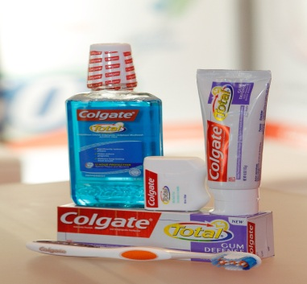
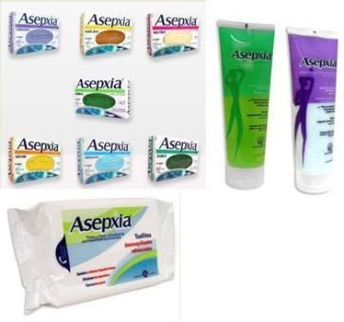
Surtido

Slide 29
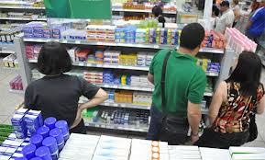
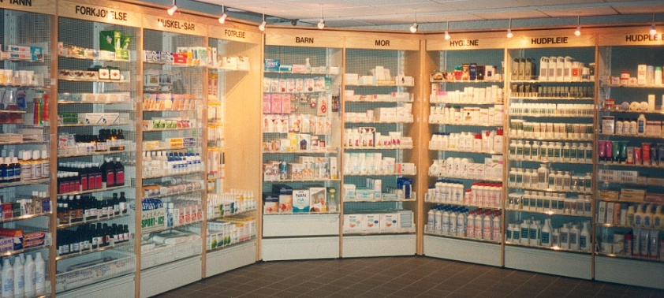
Decisión de Compra

Slide 30
Satisfacción del Cliente

Slide 31
Conclusiones
Con el estudio realizado se logró determinar que el 95.53% de la población del Distrito Metropolitano de Quito asiste a los autoservicios de medicamentos.
La principal razón por la cual la población del Distrito Metropolitano de Quito asiste a las principales cadenas de autoservicios es porque necesita medicamentos.
Los principales factores que influyen en la decisión de compra de la población del Distrito Metropolitano de Quito son la ubicación, el surtido y los beneficios.
La población del Distrito Metropolitano de Quito califica a los factores de la disposición exterior como rótulos, escaparates, entrada, fachada exterior y arquitectura son importantes al momento de asistir a un establecimiento de medicamentos.
El 66.38% de los encuestados permanece en el autoservicio de medicamentos de 11 a 20 minutos.

Slide 32
Recomendaciones
Mejorar el uso adecuado de las técnicas comerciales que valora el consumidor en los establecimientos de autoservicios de Medicamentos principalmente el mobiliario para que de esta forma cada una de estas cadenas obtengan una ventaja competitiva respecto a su competencia.
Evaluar el comportamiento de consumo de las personas cada trimestre frente al impacto de las diferentes técnicas de comercialización aplicadas por los autoservicios de medicamentos para de esta manera cumplir con las expectativas del consumidor final.
Equipar de igual manera a todos los autoservicios de medicamentos ya sea en los barrios como en los centros comerciales, ya que por esta razón la mayoría de la población del Distrito Metropolitano de Quito realiza sus compras en centros comerciales.

